Slide 1



Slide 2



C4E 暗中加密通话
姓名：聂睿 学号：20376092

Slide 3





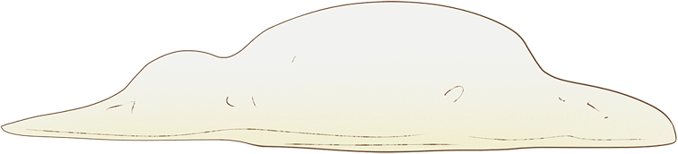

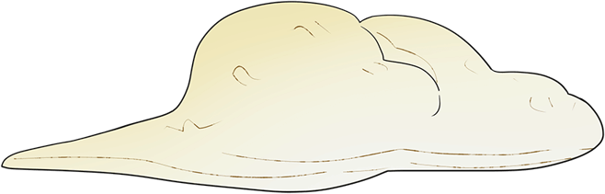
目 录
代码展示
哈夫曼树构造
求解思路
题目回顾

Slide 4
目 录
第一部分 ！！
第四部分 ￥￥
第三部分 ##
第二部分 @@

Slide 5




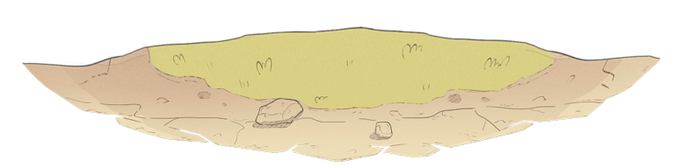
第一部分
题目回顾

Slide 6


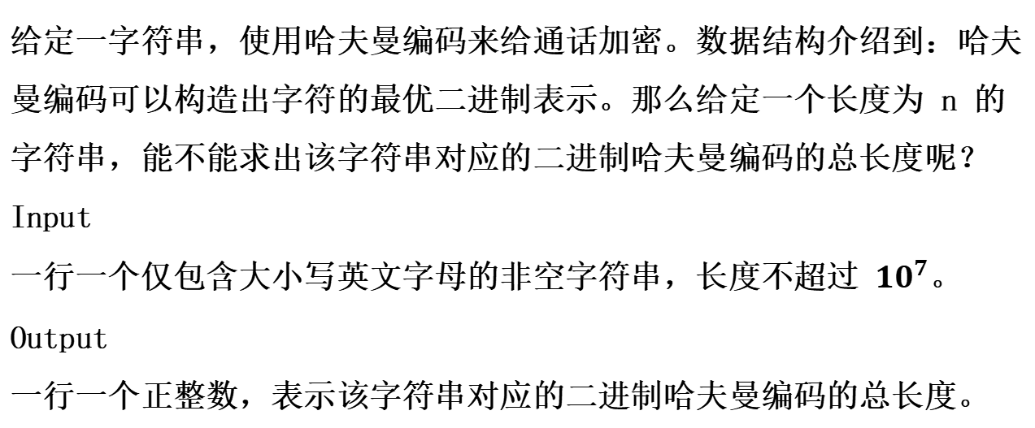
Description
给定一字符串，使用哈夫曼编码来给通话加密。数据结构介绍到：哈夫曼编码可以构造出字符的最优二进制表示。那么给定一个长度为 n 的字符串，能不能求出该字符串对应的二进制哈夫曼编码的总长度呢？
Input
一行一个仅包含大小写英文字母的非空字符串，长度不超过 ${10}^{7}$。
Output
一行一个正整数，表示该字符串对应的二进制哈夫曼编码的总长度。

Slide 7


第二部分
求解思路

Slide 8
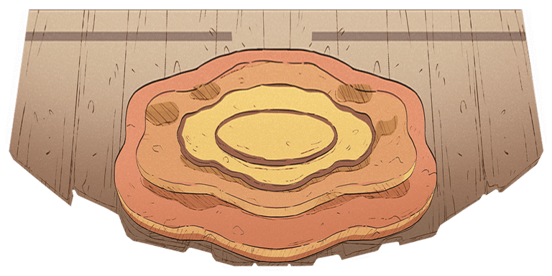

哈夫曼编码
哈夫曼编码：
是一种前缀编码，常用于数据压缩，即根据不同字母出现次数来实现压缩的目的。算法E3 A 题也是哈夫曼树的应用，同类有洛谷 P2165[荷马史诗]
对于本题，明确要我们根据一个字符串序列构造哈夫曼编码。因此首先需要统计不同数字在字符串中出现的次数，然后根据次数构造哈夫曼树求出顶点权值即可AC。

Slide 9


第三部分
求解
哈夫曼树

Slide 10


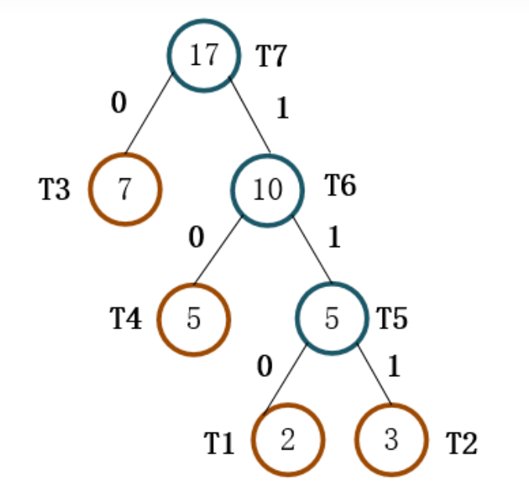

构造方法
构造哈夫曼树方法：将所有的节点放到一个队列中，用一个节点替换两个频率最低的节点，新节点的频率就是这两个节点的频率之和。这样，新节点就是两个被替换节点的父节点了。如此循环直到队列中只剩一个节点（即根节点）。

Slide 11

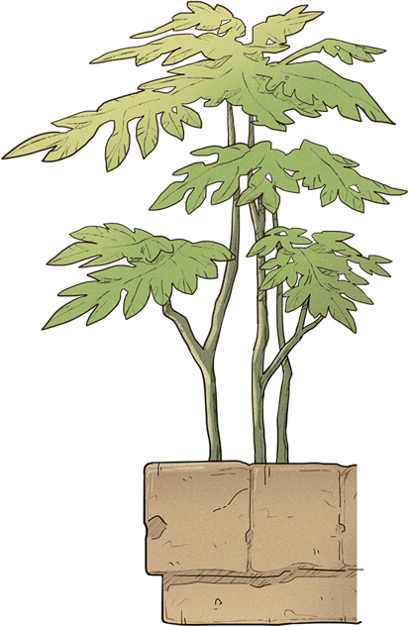

第四部分
代码展示

Slide 12
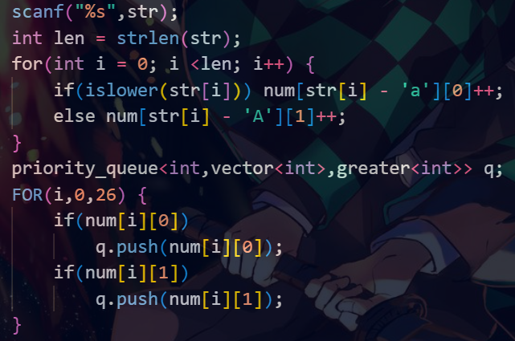
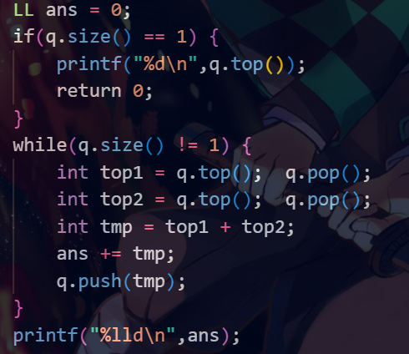
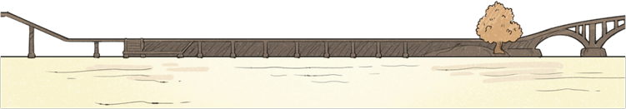
全为一个字母的情况要特判
优先队列默认大根堆，需调整

Slide 13

感 谢 观 看 ！

